Slide 1


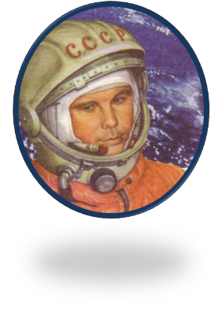


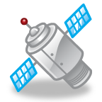
Спас-Клепики, 2021
Выполнили: Суздальцева Варвара,
Мацинина Маргарита
25 группа ОГБПОУ «СКТТ»
Руководитель: Романова Н.М.
педагог-организатор

Slide 2
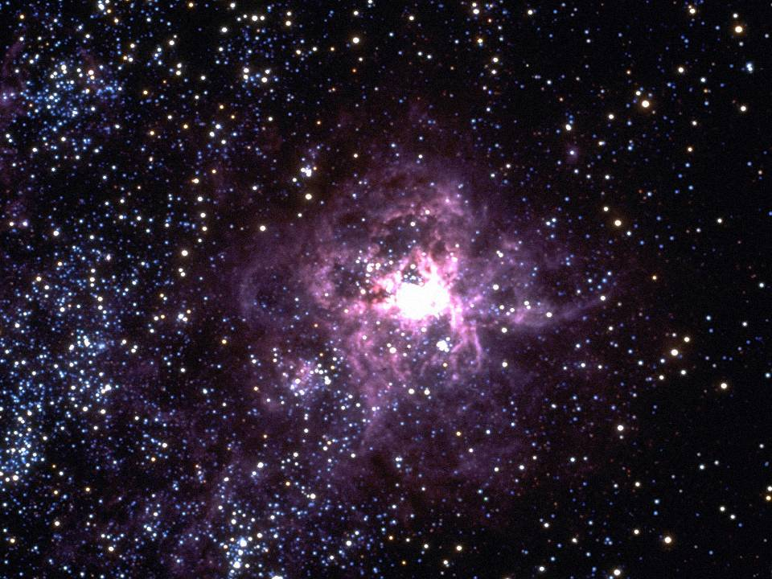

С давних времен загадочный мир планет и звезд притягивал к себе внимание людей, манил их своей таинственностью и красотой.

Slide 3
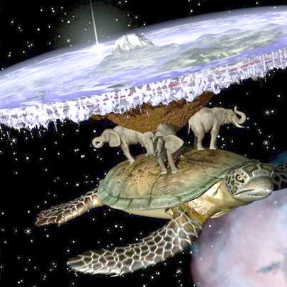
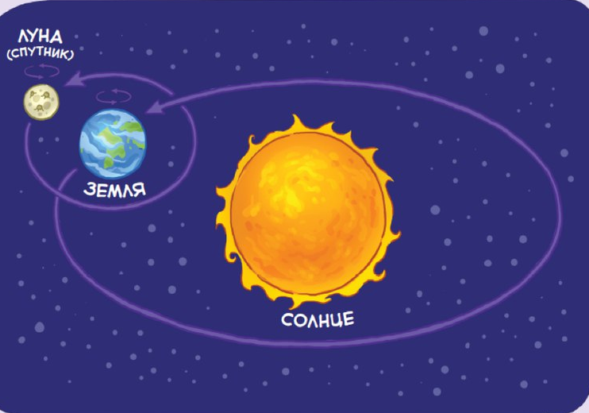
Раньше люди думали, что космос такой…
Но астрономы доказали,
что Земля летит в космосе, вращаясь вокруг Солнца,
делая один оборот вокруг своей оси за год

Slide 4
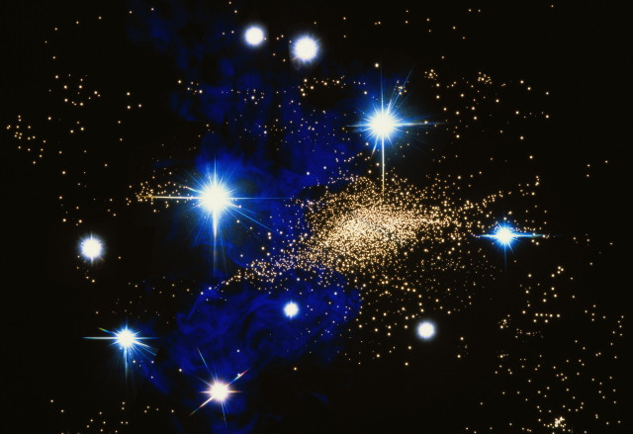
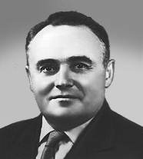
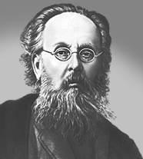

ПЕРВООТКРЫВАТЕЛИ КОСМОСА
КОРОЛЕВ Сергей Павлович (1906/07-1966),
Российский ученый и конструктор. Под руководством Королева созданы ракеты, первые искусственные спутники Земли, космические корабли «Восток», «Восход », на которых впервые в истории совершены космический полет человека и выход человека в космос.
ЦИОЛКОВСКИЙ Константин Эдуардович (1857-1935)
Российский ученый и изобретатель, основоположник современной космонавтики.
В детстве почти полностью потерял слух и с 14 лет учился самостоятельно.
В 1879 году экстерном сдал экзамен на звание учителя, всю жизнь преподавал физику и математику.

Slide 5
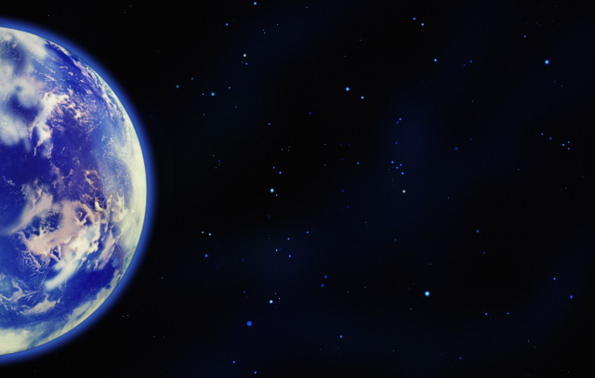
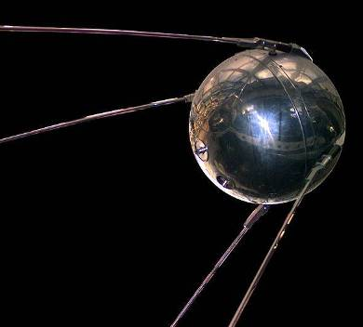
4 октября 1957 года – начало космической эры – был запущен первый искусственный спутник Земли (ПС-1).

Slide 6
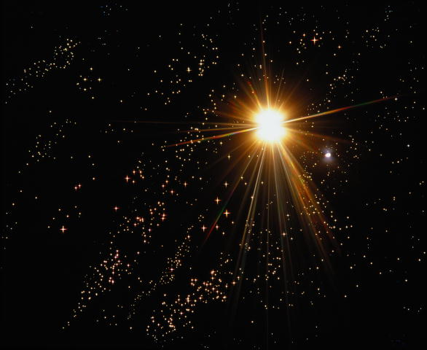
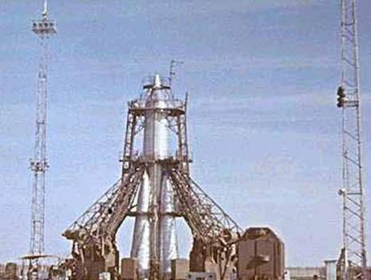
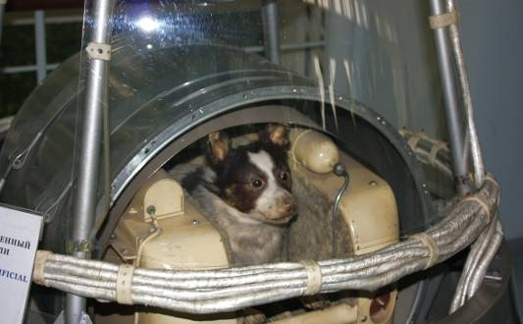
3 ноября 1957 года – запущен второй искусственный спутник,
в его кабине была собака Лайка, снабженная всем необходимым для жизни.

Slide 7
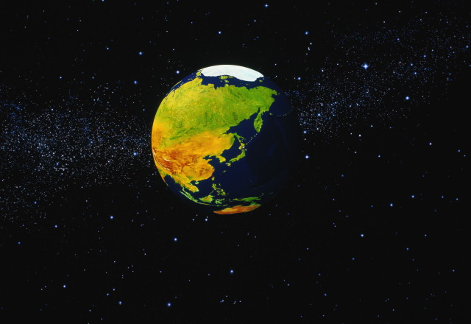
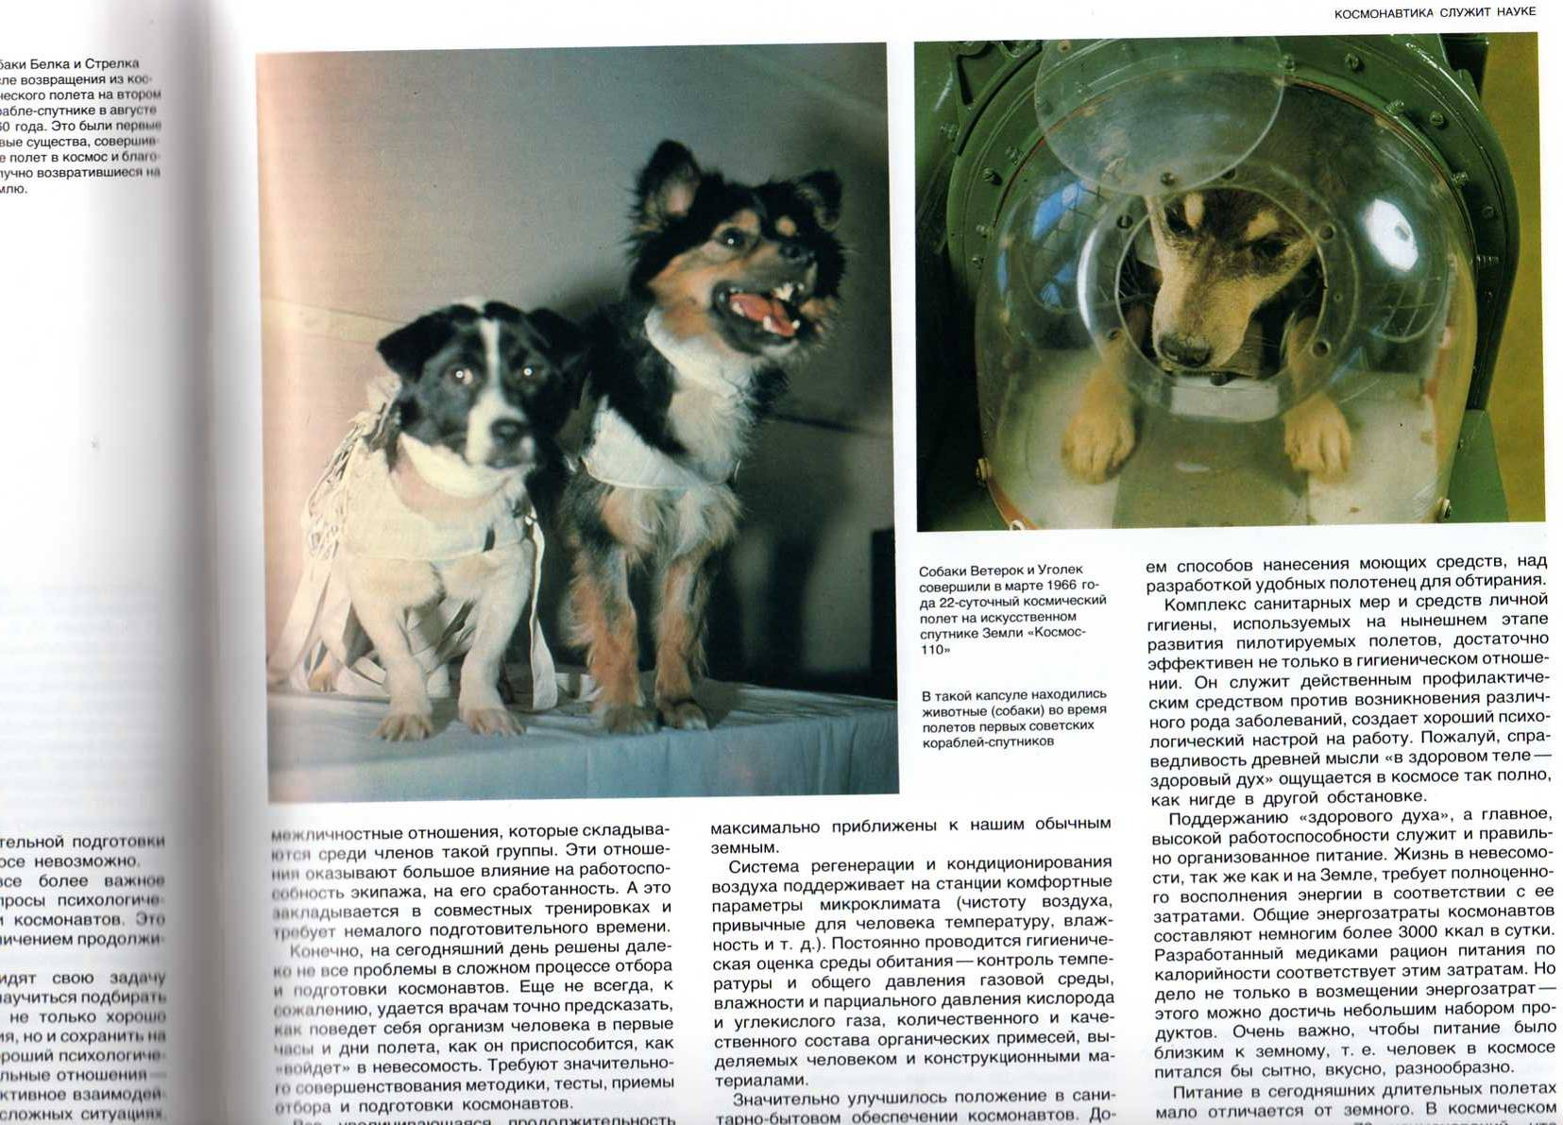
20 августа 1960 года запущен космический корабль,
на борту – собаки Стрелка и Белка
В такой капсуле находились животные во время полётов первых кораблей-спутников.

Slide 8
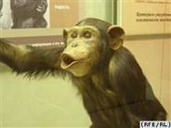
Кроме России космосом интересовались так же и американцы. Они так же использовали животных для испытания новой ракетной техники. Первой в Америке, на ракете «Рэд-Стоун», в космос полетела обезьянка.

Slide 9
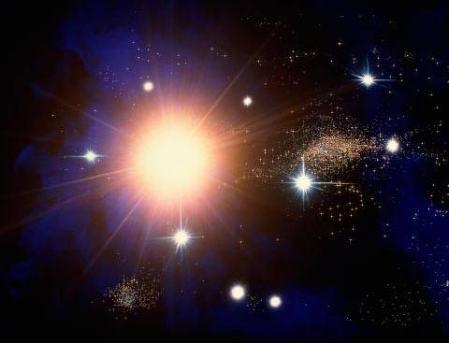
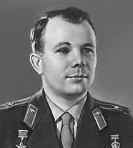
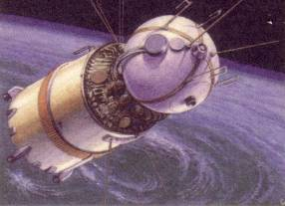
«Восток»
ГАГАРИН Юрий Алексеевич (1934-1968),
Российский космонавт, летчик-космонавт СССР, совершил полет в космос на космическом корабле «Восток». Участвовал в обучении и тренировке экипажей космонавтов.
Погиб во время тренировочного полета
на самолете.
12 апреля 1961 года – день полета первого в мире космонавта, гражданина России
Юрия Гагарина
Совершив на корабле полный оборот вокруг планеты за 108 минут, Гагарин в тот же день благополучно возвратился на Землю.

Slide 10
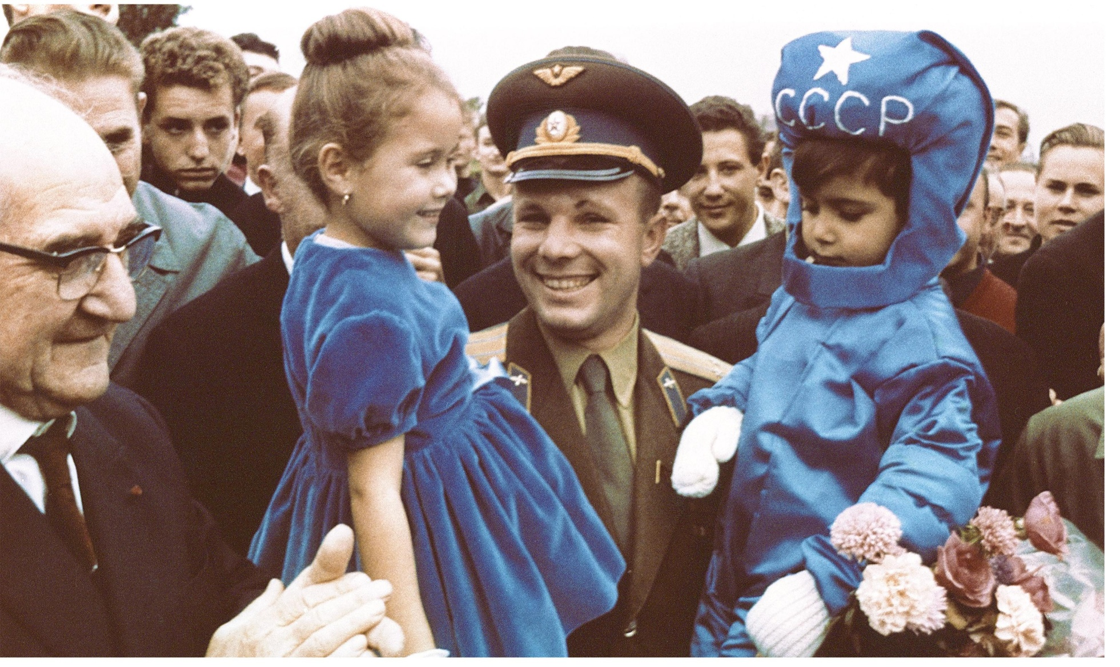
Ликованию людей не было конца…
Они восприняли это событие,
как радостный праздник

Slide 11
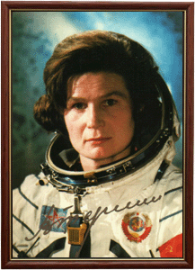
Свой космический полёт (первый в мире полёт женщины-космонавта) ВАЛЕНТИНА ТЕРЕШКОВА совершила
16 июня 1963 года на космическом корабле Восток-6,
он продолжался почти трое суток

Slide 12
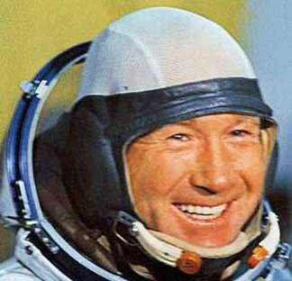
18 апреля 1965 года Алексей Леонов совершил выход в открытый космос

Slide 13
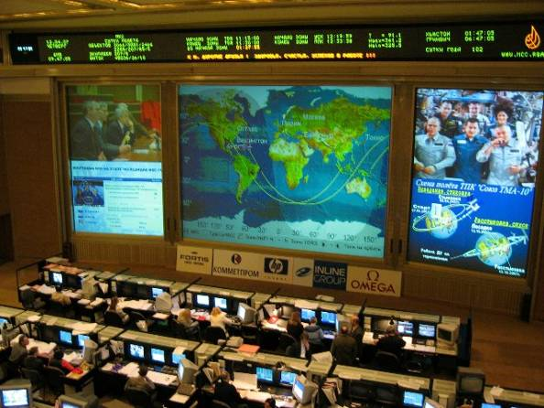
Это Центр управления полётами – место на Земле, откуда ведётся управление спутниками, космическими кораблями и межпланетными станциями.

Slide 14
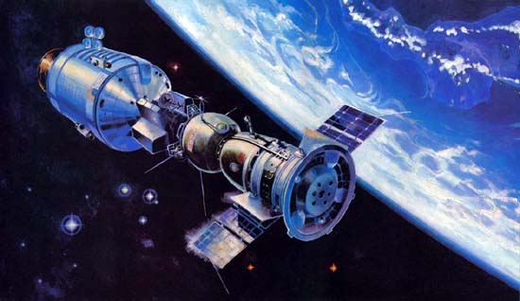
Что такое космический корабль?
Космический корабль – это и дом, и научная лаборатория. В нём живут и работают космонавты

Slide 15
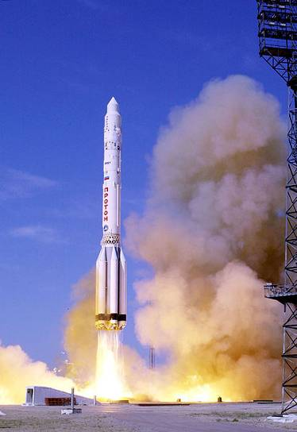
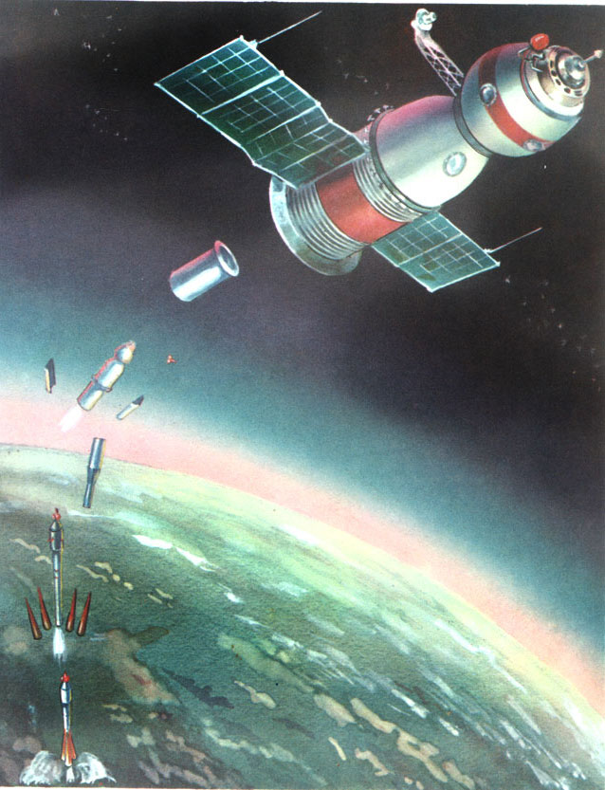
Ракета-носитель выводит на орбиту космический корабль, который укреплён в голове ракеты. А ниже располагаются ступени, в которых есть свои двигатели и свой запас топлива.
Когда ракета поднимется на нужную высоту и отделится последняя её ступень, космический корабль летит уже самостоятельно. Он становится спутником Земли.

Slide 16
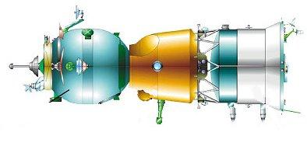
Орбитальный
отсек
Главный
отсек
Отсек
для оборудования
Космический корабль состоит из нескольких отсеков

Slide 17
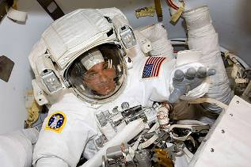
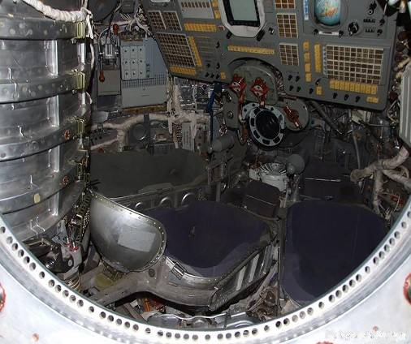
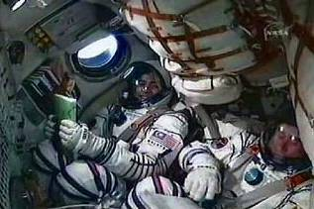
В главном отсеке космонавты стартуют с Земли. Отсюда они управляют кораблём, связываются с Землёй по радио.
Это единственная часть корабля, которая возвращается на Землю.

Slide 18
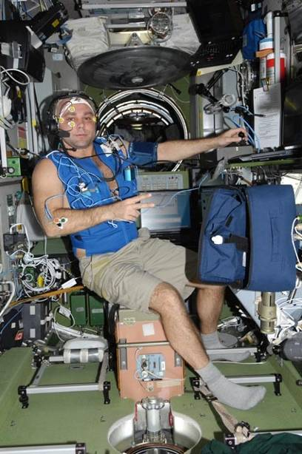
Из своей кабины
через люк-лаз космо-
навты попадают в
орбитальный отсек.
Здесь они проводят
научные эксперименты…

Slide 19
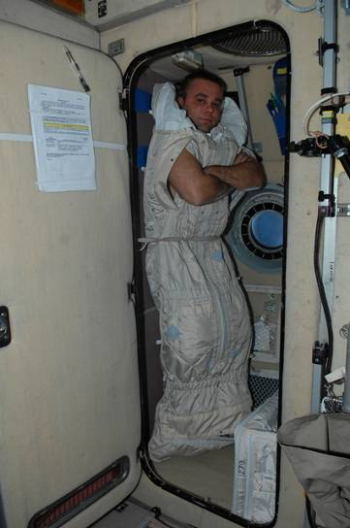
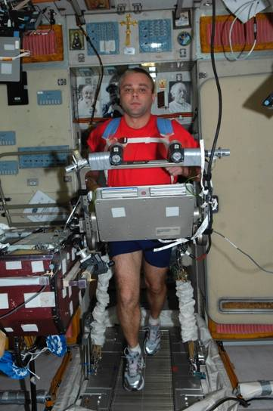
… спят и занимаются спортом

Slide 20
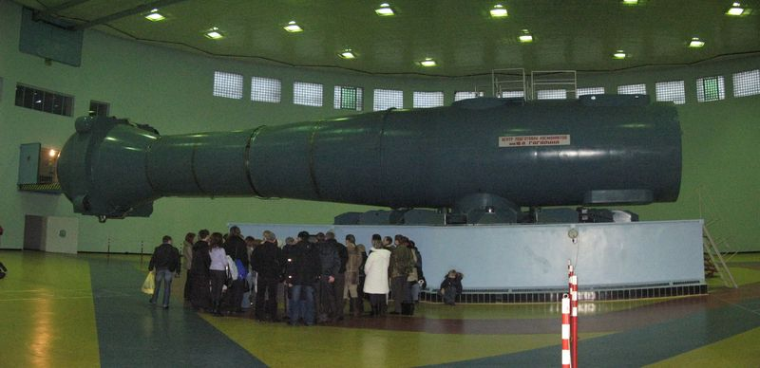
Как готовятся космонавты к полетам?
Для тренировок космонавтов используют тренажер – центрифугу.
В этой огромной, 18-метровой кегле создаются перегрузки, которые космонавт испытывает во время полета. Сама она вращается по кругу, голова ее тоже вращается, внутри головы вращается кабина, а внутри кабины вращается кресло с космонавтом.

Slide 21
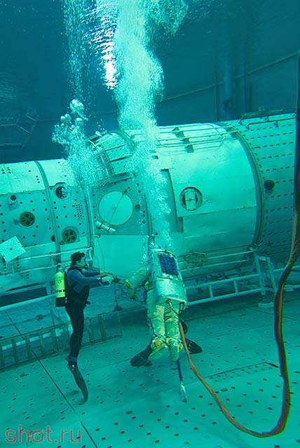
Когда проводятся тренировки под водой, станцию вместе с платформой, подготавливаемыми космонавтами и водолазами опускают под воду, в гидробассейн.

Slide 22
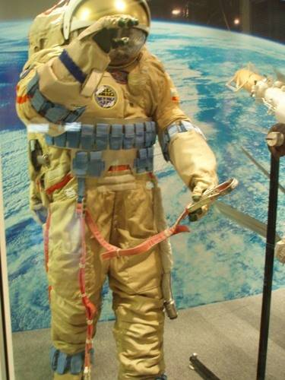
Одежда космонавта -
скафандр.
Его космонавты надевают при запуске и спуске ракеты, когда выходят в открытый космос

Slide 23
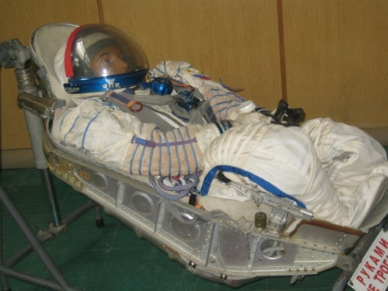
При запуске и спуске ракеты космонавты ложатся в специальное «Ложе».

Slide 24

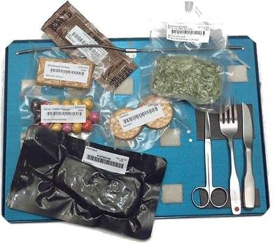
Продукты питания на космическом корабле хранятся в тубах. Они похожи на тюбики с зубной пастой, только размером побольше.
Из них еду выдавливают. В космическом доме есть холодильник и электрическая плита

Slide 25
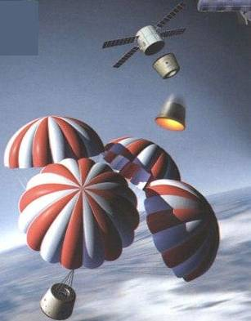
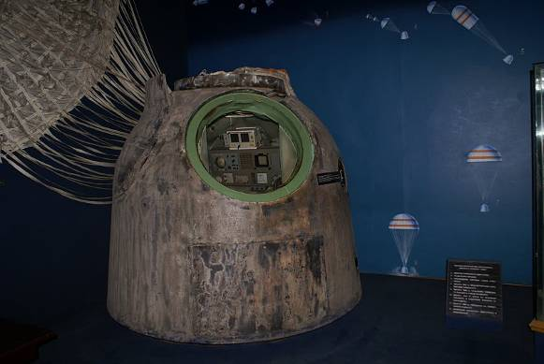
Выполнив все задания, космонавты возвращаются на Землю. Ненужные отсеки отделяются и сгорают в атмосфере. Недалеко от Земли раскрывается парашют, чтобы смягчить удар корабля о земную поверхность.

Slide 26
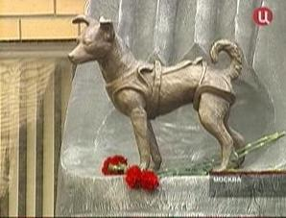
Люди помнят о тех, кто первыми побывал в космосе.
В Москве открыт памятник первому живому существу, покорившему космос, собаке Лайке…

Slide 27
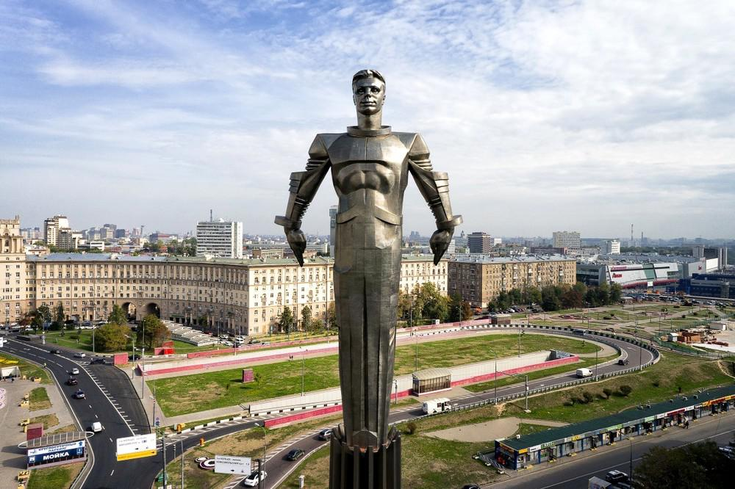
В Москве поставлен памятник первому космонавту Юрию Гагарину

Slide 28
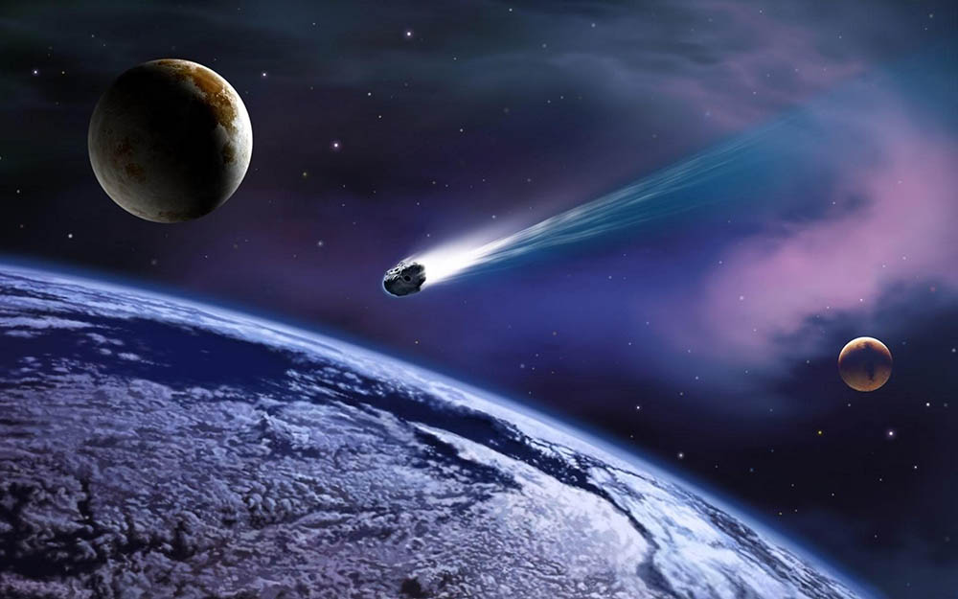
Какой же ты, космос?
Далёкий или близкий…

